Slide 1

PRAZNIKI in OBIČAJI V DECEMBRU

Slide 2
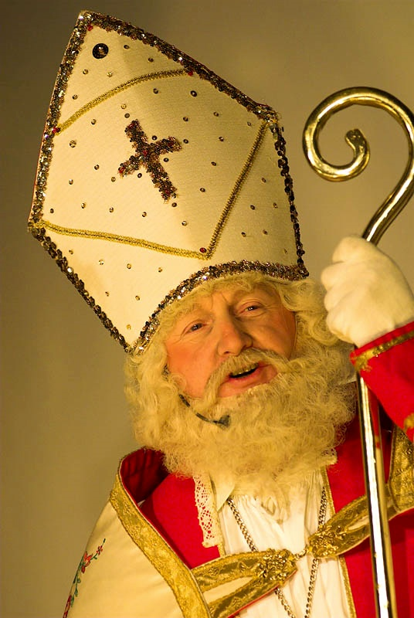
6. DECEMBER – SV. MIKLAVŽ (PRVI DOBRI MOŽ V DECEMBRU)

Slide 3
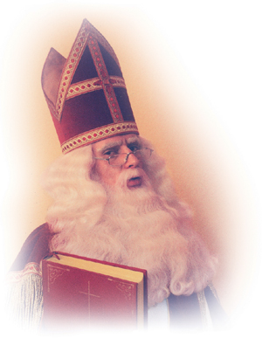
SVETI MIKLAVŽ IMA:
ŠKOFOVSKO OPRAVO
BELO HALJO, ČEZ MAŠNI PLAŠČ
POKRIVALO IN BELE ROKAVICE
JE VISOK, IMA DOLGO BELO BRADO
V ROKI IMA KNJIGO

Slide 4
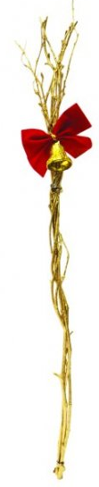
DARILA NOSI V OČIŠČENE ČEVLJE:

Slide 5
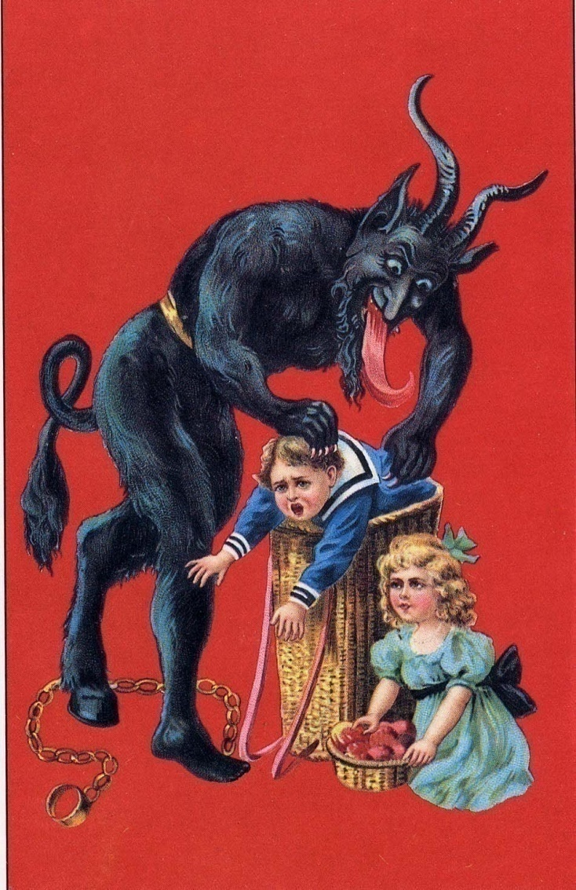
PARKELJ – SPREMLJEVALEC MIKLAVŽA

Slide 6

25. DECEMBER-BOŽIČ

Slide 7
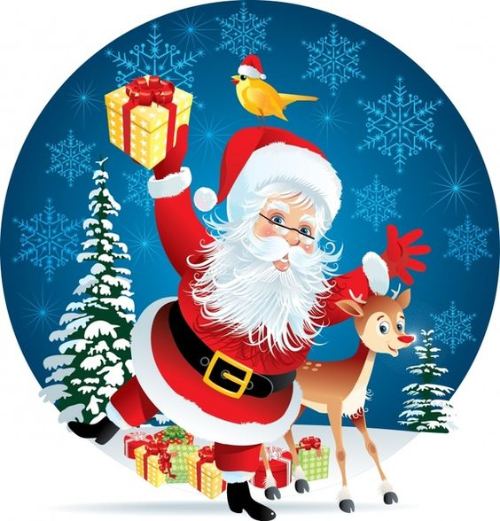

BOŽIČEK-
DRUGI DOBRI MOŽ!

Slide 8
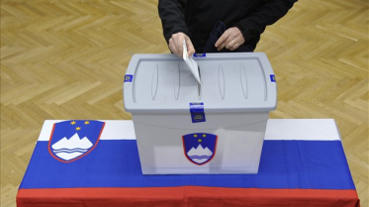
Prvi korak k samostojni Sloveniji – plebiscit, ko se je večina Slovencev odločila živeti v samostojni državi in ne več kot del nekdanje države Jugoslavije (23. 12. 1990).
26. december – DAN
SAMOSTOJNOSTI IN ENOTNOSTI

Slide 9

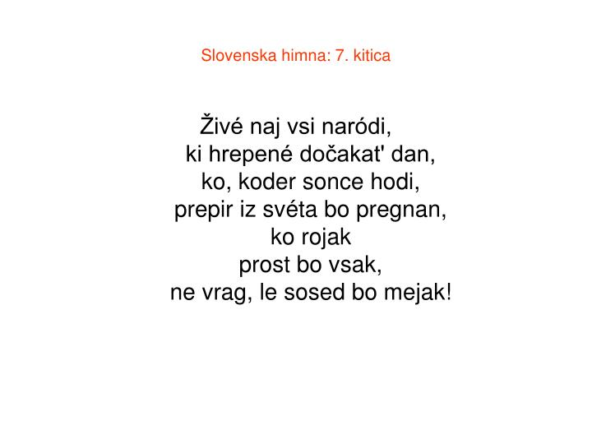
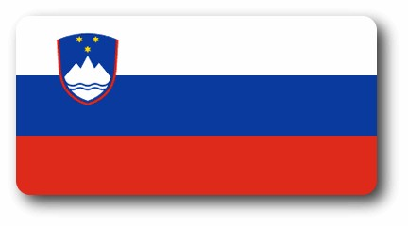
Naša država ima svoje državne simbole:
Dobila je tudi prvega predsednika.

Slide 10
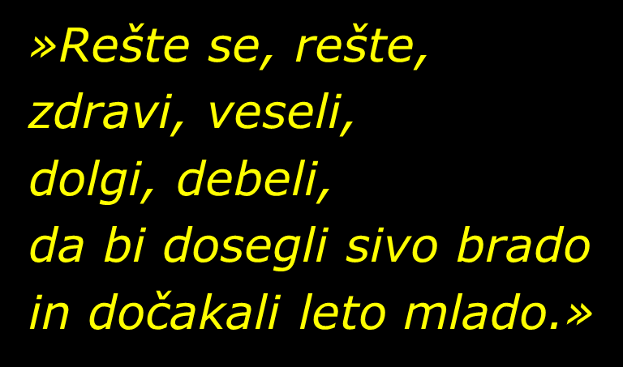
28. december - TEPEŽNI DAN

Slide 11
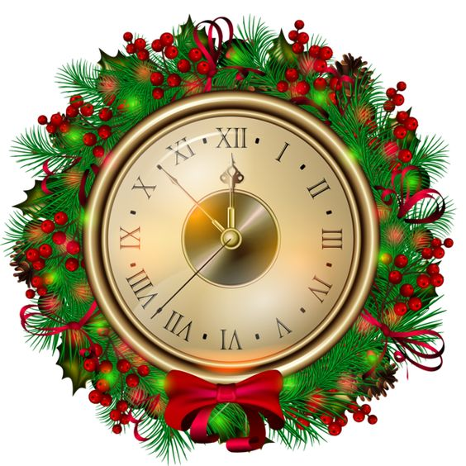
31. december - SILVESTROVO

Slide 12
1. januar – NOVO LETO
DELA PROST DAN
V starih časih so okoli novega leta hodili
koledniki in peli ter želeli zdravja, sreče in
dobre letine. Prinašali so srečo in peli pesmi.
Ena izmed njih je bila:

Slide 13
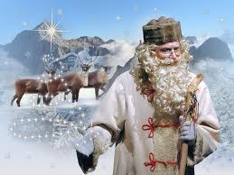
Veselje vam darujemo,
veselje vam pošiljamo
na sveto mlado leto ...
V zameno za pesem
in obisk pa so želeli tudi kaj dobiti.
DEDEK MRAZ-TRETJI DOBRI MOŽ

Slide 14
Na novoletni dan je bilo potrebno zelo zgodaj vstati, zato da bi bili vso leto zdravi.
Na novo leto je moralo biti vse pospravljeno, zato da bi bilo vso leto tako. Nihče se ni smel prepirati ali biti lačen, zato da bi bilo vso leto tako ...
Ohranila se je modrost: »Kakor na novo leto, tako vse leto.«
Če je bila prva obiskovalka v novem letu ženska, je to prinašalo nesrečo.

Slide 15



DAN SAMOSTOJNOSTI IN ENOTNOSTI – 26. december
BOŽIČ –
25. december
TEPEŽNI DAN –
28. december
PRAZNIKI V DECEMBRU
NOVO LETO –
1. januar
SILVESTROVO – 31. december
MIKLAVŽ –
6. december

